Slide 1
Государственное бюджетное общеобразовательное учреждение города Москвы «Школа-интернат № 1 для обучения и реабилитации слепых» Департамента труда и социальной защиты населения города Москвы
Открытое занятие воспитателя
Зиновьевой Ольги Юрьевны

Slide 2
Конспект по развитию элементарных математических представлений
для детей среднего дошкольного возраста
с тяжёлой зрительной патологией
«Поможем зайчику построить дом»
!

Slide 3
Цель: сформировать представления детей о свойствах плоскостных и объёмных геометрических фигур, закрепить навыки счёта до трёх.
Задачи
Образовательные:
Познакомить детей с новой объемной фигурой: треугольной призмой. Совершенствовать умение различать и называть плоские геометрические фигуры: (круг, квадрат, треугольник) и объёмные геометрические фигуры: куб, треугольная призма. Закрепить навыки счета до трех.
Коррекционно-развивающие:
Способствовать развитию внимания, памяти, речи, умение действовать согласно инструкции, развивать навыки ориентировки, мелкую моторику, слуховой анализатор, и пространственные направления.
Воспитательные:
- Воспитывать усидчивость, интерес к познавательной деятельности
Демонстрационный материал:
Игрушки: большой зайчик.
Раздаточный материал:
Коробка. Геометрические фигуры: плоские- круг, квадрат, треугольник; куб, треугольная призма, цилиндр.

Slide 4
Вводная часть.
Организационный момент. Хороводная игра.
Ребята, добрый день! Сегодня к нам на занятие пришли гости, давайте поздороваемся с гостями.
Приглашаю вас отправится со мной в зимний лес. Помогут нам в этом волшебные слова: Вокруг себя обернись, один, два, три, в зимнем лесу очутись. ( звучит музыка )
Вот мы с вами в сказочном лесу.
2. Основная часть.
В лесу сейчас очень холодно и морозно. Подскажите какое сейчас время года? А месяц? Назовите мне зимние месяца?
-Ребята, слышите, кто то плачет. Кто же спрятался в сугробе? (Наклоняются и находят зайчика. Рассматривают его, если не догадываются, то воспитатель загадывает загадки.
«Кто у нас зимой беленький, а весной серенький»,
«У кого длинные уши и короткий хвост?».)
-Ребята, зайка такой грустный. Он мне сказал на ушко, что у зайки случилось несчастье! Его домик, в котором он жил, сломался.
- Ребята, поможем зайчику построить новый дом! Ребята, а чтобы зайчика развеселить, давайте поиграем с ним в прятки.

Slide 5
Игра «Спереди, cзади, сверху, снизу, над головой».
Игра проводится на ковре.
-Ребята, у зайчика есть волшебный колокольчик. Куда зайчик спрячется, мы с вами узнаем, потому что услышим звук колокольчика.
- Коля, с какой стороны от тебя спрятался зайка? Правильно, колокольчик прозвенел около твоего правого ушка.
- Аида, где от тебя спрятался зайка?
- Тася, а где от тебя спрятался зайка?
Молодцы, вы всё правильно угадали! А теперь мы пойдем за зайчиком на лесную полянку, чтобы помочь ему построить дом.
Воспитатель: Ребята, зимой очень холодно, давайте согреем наши ручки.
Пальчиковая гимнастика.
Наши ручки согреваем, в кулачки их зажимаем. Зажимаем, разжимаем. Наши ручки разотрем, строить зайки дом начнем.

Slide 6
Задание 1. Построим дом для зайчика
Дети обследуют и называю объемные геометрические фигуры: кубики,конус,цилиндр.
Сегодня я вас познакомлю ещё с одной объёмной фигурой- это треугольная призма. Давайте попробуем ее спрятать в ладошке?
Верно она очень объёмная, её никак не спрячешь. На что похожа треугольная призма? Правильно, на крышу домика.
-Ребята, вы не забыли, что мы должны построить для зайки?(домик)
-Как вы думаете, какие объёмные фигуры нам подойдут?(кубики)
Давайте из коробочки их выберем кубики и построим домик для нашего зайчика.(Дети выбирают кубики которые подойдут для строительства домика)
-Как вы думаете, треугольная призма нам пригодится?
-Теперь отодвинем нашу коробочку и из кубиков построим башенку, а треугольная призма будет крышей.
-Сколько у нас кубиков?(два)
-Сколько у нас треугольных призм?(одна)
Левой рукой держим нижний кубик, и сверху ставим второй а завершением нашего домика,т.е крыши будет треугольная призма.

Slide 7
Задание 2 : «Разные льдинки».
-Ребята, зимой зайчик бегает возле своего домика и собирать льдинки.
-Давайте с вами рассмотрим льдинки, они лежат в коробке.
Это необычные льдинки, они разных размеров и что-то они мне напоминают? А вам что они напоминают?
-Правильно, плоские геометрические фигуры.
-Тася, назови мне плоские фигуры в коробочке (круг, треугольник, квадрат)
Вам сейчас надо из коробочки выбрать только круг, на тарелочку с правой стороны). Затем квадрат и треугольник.
(Во время выполнения заданий, воспитатель оказывает помощь каждому ребёнку. Если ребёнок не справляется с заданием, то задания выполняются с ребёнком «рука в руке». Обводя двумя руками контур фигуры сверху вниз, начиная от середины фигуры, воспитатель обучает детей приему осязательно-двигательного обследования геометрических фигур. Если ребёнок затрудняется обвести контур модели, то воспитатель помогает ему, проделывая руками ребенка нужные движения.).

Slide 8
-Ребята, давайте с вами еще раз повторим. Что плоские фигуры можно накрыть ручкой и спрятать, а объёмные под ладошкой не накрыть они имеют объем.
Физминутка 1,2,3,4,5 (Хлопаем в ладоши)
Вышел зайка погулять. (Ходьба на месте)
1,2,3,4,5 (Хлопаем в ладоши)
Будем с зайкой мы играть (Приседают)
1,2,3,4,5 (Хлопаем в ладоши)
Любит зайка поскакать (скачут на месте)
1,2,3,4,5 (Хлопаем в ладоши)
Всем пора нам отдыхать. (садятся на корточки)
А сейчас нам пора в путь (под музыку маршируем к столу)

Slide 9
Задание 3. «Угощение для зайчика»
Для зайчика мы приготовили угощение: морковки.
-Перед вами коробка с морковью, и тарелка с правой стороны.
-Тася, сколько у нас моркови в коробке? (много)
-Коля, морковка в коробке одинаковая или нет? (нет)
-Аида, а какая морковь в коробке по размеру? (большая и маленькая)
- Ребята, вам нужно выбрать из коробки только маленькую морковь и посчитать, сколько всего маленьких морковок.
-Коля, сколько у тебя морковок?
-А сейчас мы сложим маленькую морковь в корзинку, это будет нашим подарком для зайчика. Зайчик очень обрадовался и благодарит вас за угощение.
Рефлексия
Вот мы зайке построили дом, подарили угощение и поиграли с зайчиком. Он очень рад встречи с вами. А нам пора в детский сад.(звенит колокольчик)
Давайте с вами посчитаем, один, ,три, четыре, пять, в от мы в садике опять.
Итог занятия
Ребята, вот мы с вами в садике. Вам понравилось путешествовать? Кому мы помогали сегодня? Какие задания мы выполняли? Мы определили геометрические фигуры, посчитали морковь для зайки, помогли зайке построить дом. Молодцы, вы справились со всеми заданиями

Slide 10
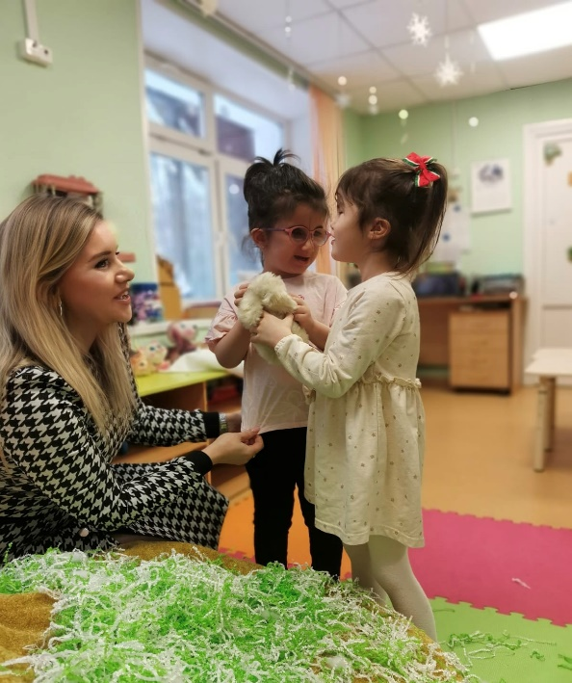
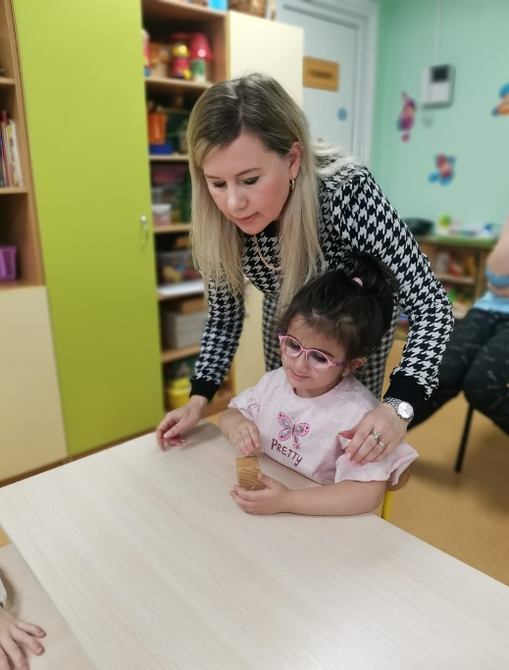
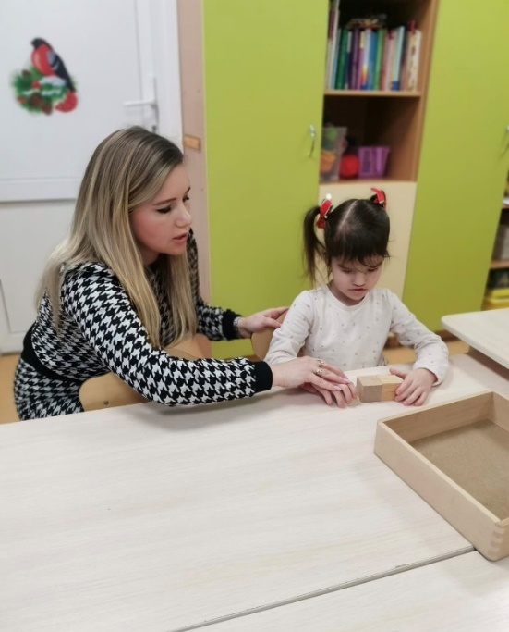
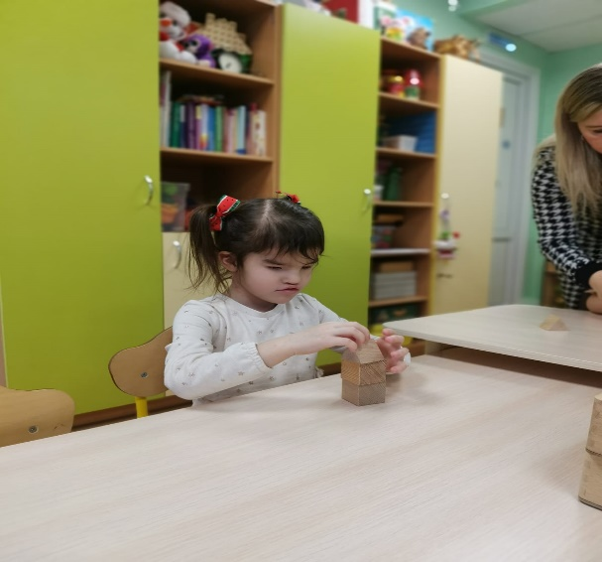

Slide 11
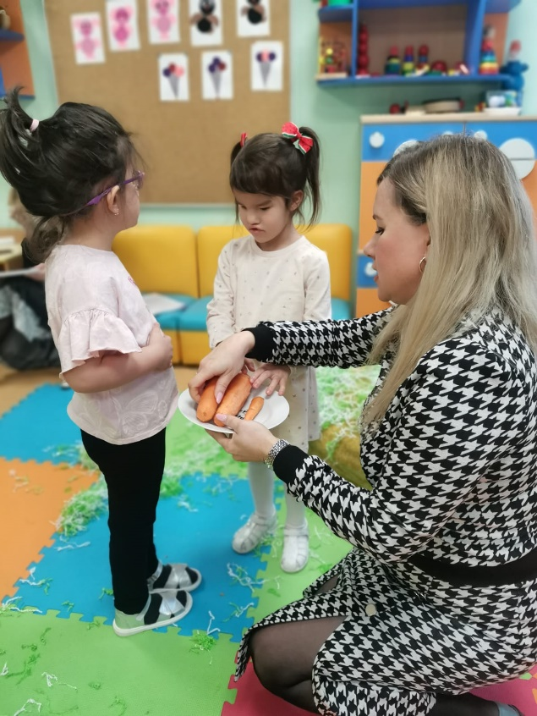
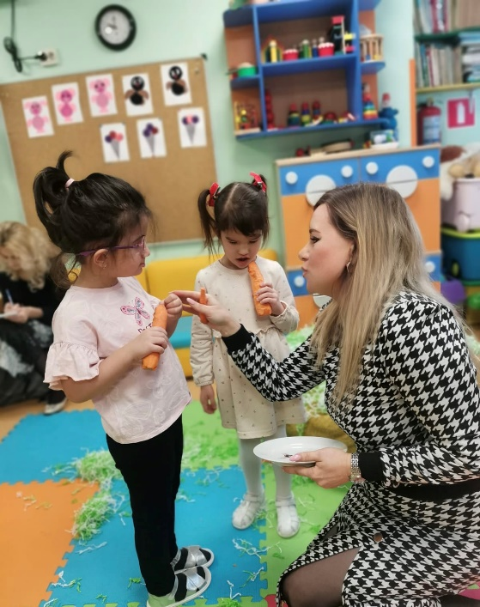
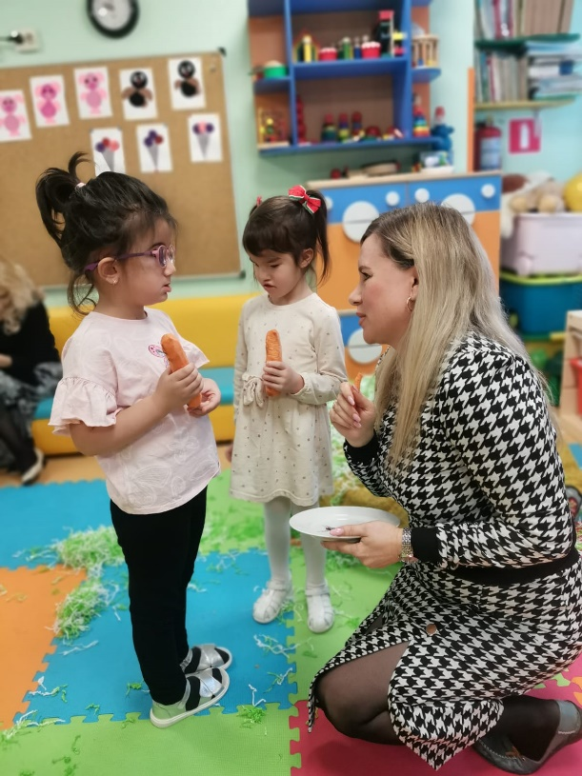

Slide 12
Я выбрала профессию такую,
Что лучше мне на свете не найти.
И с каждым новым годом убеждаюсь,
Что я иду по верному пути!
Воспитывать детей такая радость!
Дарить улыбки им и согревать теплом.
Учить всему, что я сама умею,
Примером быть всегда им и во всём.
Спасибо за внимание!

